Slide 1
Jour 1:
Résultats appel CHM
Sommaire
Introduction appel 2024-25
Niger, Burkina Faso, Bénin,
Guinée, RDC
Sujets pour appel 2026
Participants
21.01.2026
[Image illustrant les activités menées]

Slide 2
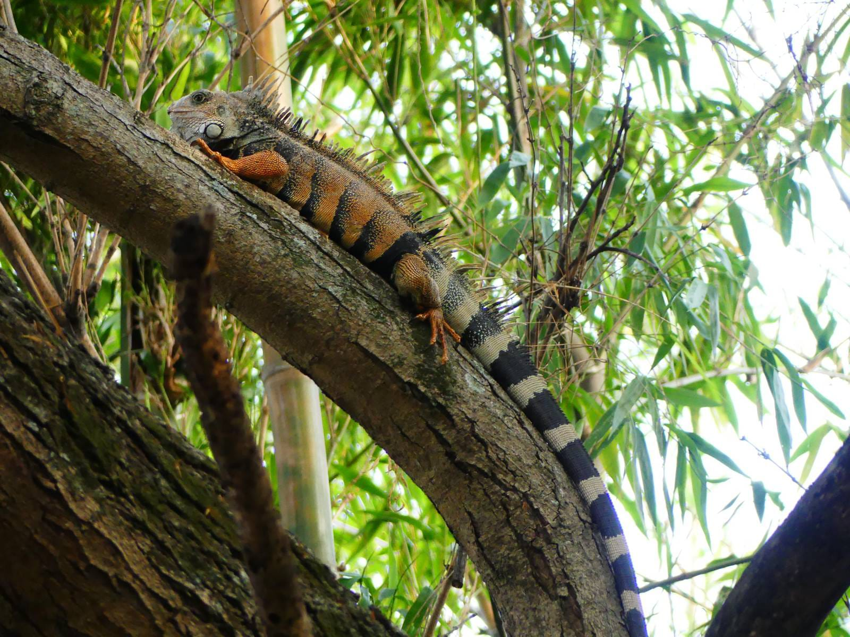
Présentations
Activités éligibles
Coopération Sud-Sud pour assister les CHM nationaux des pays partenaires dans le développement de leur site web.
Mise à jour d’une stratégie nationale CHM basée sur le NBSAP actualisé.
Élaboration d’une stratégie nationale CHM si elle n’existe pas.
Une combinaison des activités suivantes :
  Collecte et acquisition de données (extraction de données).
  Assistance pour la numérisation de documents ou données importants.
  Mise en place de sections thématiques spéciales, basées sur les objectifs prioritaires du NBSAP actuel.
  Traduction dans les langues locales.
Organisation de réunions des comités directeurs CHM (uniquement si une stratégie nationale CHM existe ou si le CHM et le comité sont mentionnés dans la stratégie nationale pour la biodiversité, avec un financement maximal de 2 ans).
Atelier CHM, Bénin
21.01.26

Slide 3
Introduction Appel 2024-25
Projets reçus et retenus
9 projets reçus
Niger, Kenya, Burkina Faso, RDC 1 et 2, Bénin, Ghana, Côte d’Ivoire, Guinée
7 projets sélectionnés et financés
Niger, Kenya, Burkina Faso, RDC 2, Bénin, Ghana, Guinée
Critaires
Nombre de pays impliqués
CHM est actif et site bien alimenté?
Utilisation du CHM
Pertinence par rapport à l'appel
Activités sont claires et relatives aux objectifs du projet
Indicateurs réalistes par activité
Lien avec indicateurs CEBioS
Calendrier réaliste
Nombre d'acteurs impliqués
Budget est correct et réaliste suit les activités et pas de gaspillage des fonds
Atelier CHM, Bénin
21.01.26

Slide 4
Résultats Appel 2024-25
Projets retenus
Atelier CHM, Bénin
21.01.26

Slide 5
Appel 2026-27 ?
Questions aux participants
Projets de 1 an ou deux ans ?
Sujets
Même que 2024-2025 ?
Supprimer un ou deux ?
Nouveaux ?
Atelier CHM, Bénin
21.01.26

Slide 6
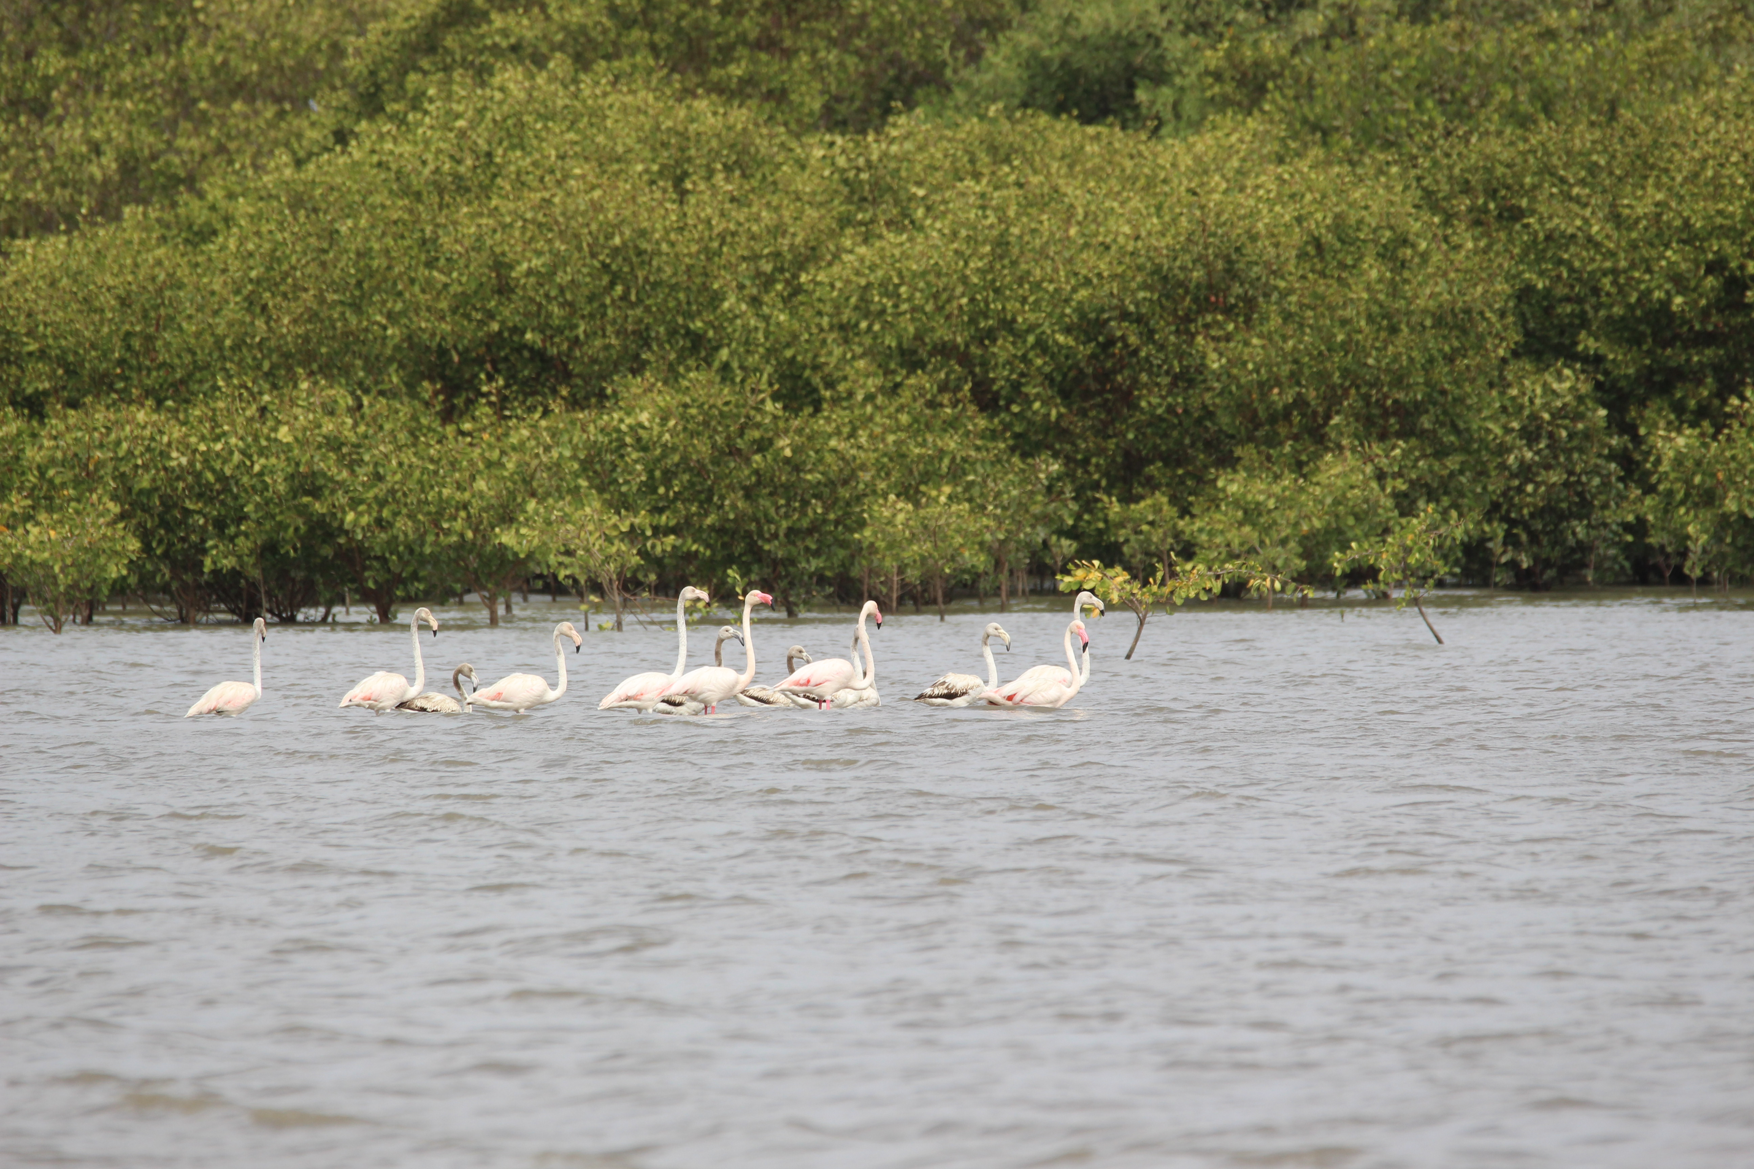
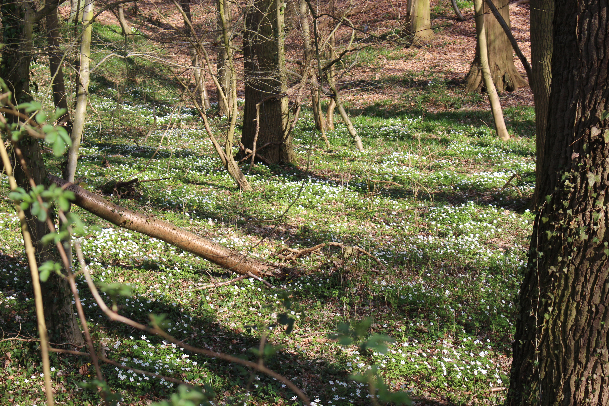

CONTACT
Han de Koeijer
d.o. Nature — CEBioS, Belgian focal point for the CHM
hdekoeijer@naturalsciences.be
T +32 (0)2 680 4267
M +32 (0)498 69 2526
Vautier Street, 29
1000 Brussels

